Slide 1
ФИЗИКА · 11-KGB-2-СЫНЫП · 45-САБАҚ
Ядролық реакциялар. Жасанды радиоактивтілік
Бөлім: Атом ядросының физикасы
Құндылық: Шығармашылық және инновация

Slide 2
Сабақтың мақсаты Сабақтың басы · 6 мин
Сабақ соңында біз:
1
ядролық реакцияларды жазғанда массалық және зарядтық санның сақталу заңын қолданады
2
жасанды радиоактивтілікті сипаттайды
3
ауыр ядролардың бөлінуін және тізбекті реакцияны түсіндіреді
4
ядролық синтездің және табиғи радиоактивтіліктің табиғатын салыстырады
Оқу мақсаты: 11. 7.2. 3 - ядролық ыдырау және синтез процестерін түсіндіру · 11.7.2.4 - α, β және γ сәулелердің иондалу және өтімділік қабілеттерін түсіндіру;
Ядролық реакциялар. Жасанды радиоактивтілік
2

Slide 3
Білімді өзектендіру Сабақтың басы · 6 мин
«Иә – жоқ»
Өткен тақырып: Ядродағы нуклондардың байланыс энергиясы
«Ядродағы нуклондардың байланыс энергиясы» тақырыбы бойынша 5 тұжырым оқылады, оқушылар «иә» (жасыл) немесе «жоқ» (қызыл) карточкасын көтереді.
«Ғылым – инемен құдық қазғандай» (халық мақалы).»
—
Ядролық реакциялар. Жасанды радиоактивтілік
3

Slide 4
Проблемалық жағдаят Сабақтың басы · 5 мин
Резерфорд 1919 жылы алғаш рет бір элементті екіншісіне «айналдырды». Алхимиктердің арманы қалай орындалды?
?
Болжамдарыңды айтыңдар! Бүгінгі сабақтың тақырыбы қандай болуы мүмкін?
Ядролық реакциялар. Жасанды радиоактивтілік
4

Slide 5
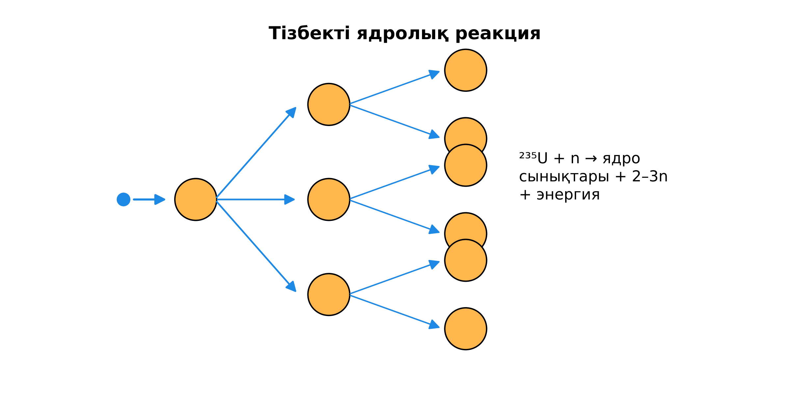
Жаңа білім Сабақтың ортасы · 12 мин
Ядролық реакциялар. Жасанды радиоактивтілік
Ядролық реакция: ¹⁴N + ⁴He → ¹⁷O + ¹H (Резерфорд, 1919).
Сақталу заңдары: ΣA = const, ΣZ = const.
Жасанды радиоактивтілік (Жолио-Кюри, 1934).
Бөліну: ²³⁵U + n → сынықтар + 2–3n + ~200 МэВ; тізбекті реакция k ≥ 1, критикалық масса.
Ядролық реакциялар. Жасанды радиоактивтілік
5

Slide 6
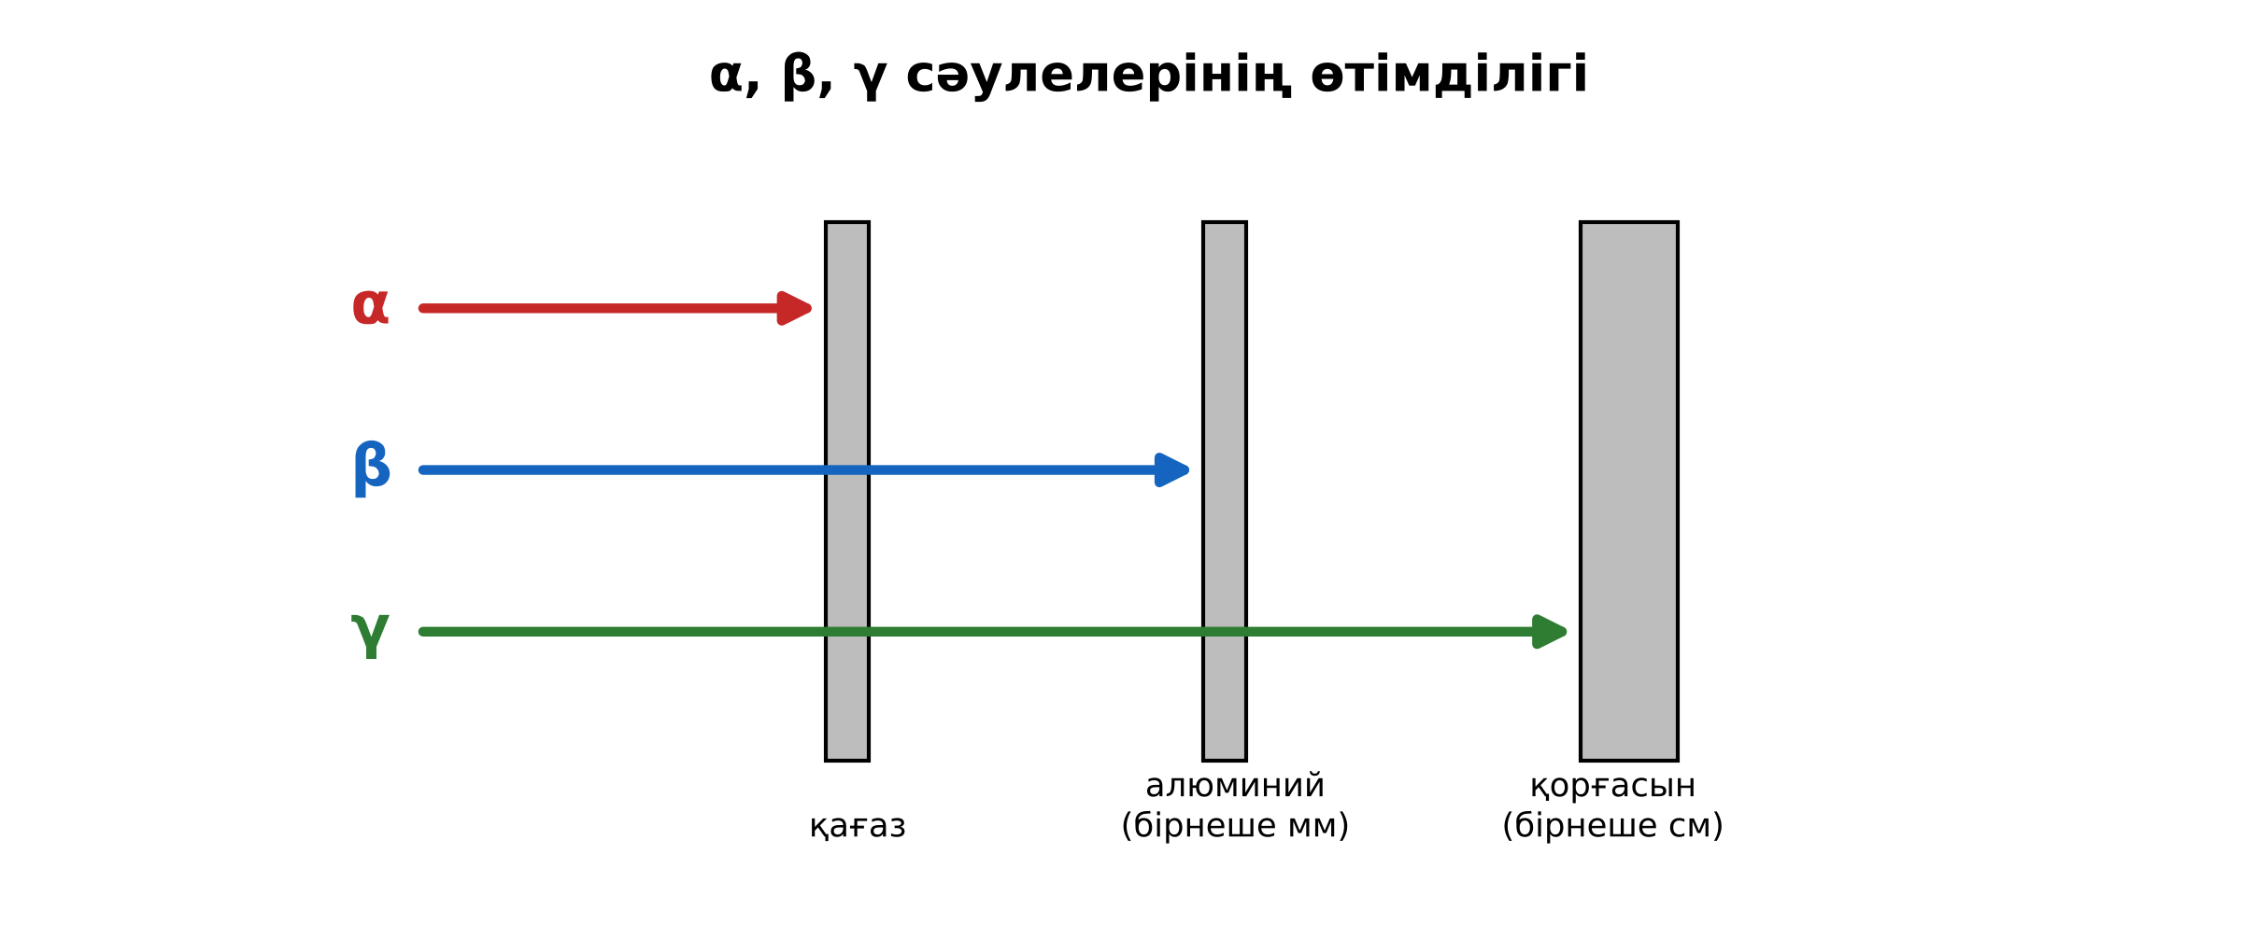
Суретпен жұмыс Сабақтың ортасы · 12 мин
Суретте не бейнеленген?
?
Қандай физикалық шамалар көрсетілген?
?
Олар қалай байланысқан?
?
Өз сөзіңмен түсіндір.
Ядролық реакциялар. Жасанды радиоактивтілік
6

Slide 7
Бекіту: «Сатылай кешенді талдау» Сабақтың ортасы · 7 мин
Сатылай кешенді талдау
Оқушылар физикалық шаманы/құбылысты сатылап талдайды: анықтамасы → белгіленуі → формуласы → өлшем бірлігі → өлшеу құралы → мысал.
ТАПСЫРМА
тақырыптың негізгі формулаларын «Формула – шама – бірлік – мысал» кестесіне жүйелеп, бір үлгі есепті жұппен шығарыңдар.
Ядролық реакциялар. Жасанды радиоактивтілік
7

Slide 8
Сергіту сәті Сабақтың ортасы · 2 мин
Сергіп алайық
«Маятник». Оқушылар қолдарымен маятниктің тербелісін көрсетеді: баяу – жылдам – тоқтау.
Ядролық реакциялар. Жасанды радиоактивтілік
8

Slide 9
Деңгейлік тапсырмалар Сабақтың ортасы · 11 мин
Деңгейіңді таңда
A
B
A деңгейі
B деңгейі
білу, түсіну
қолдану
А деңгейін орындасаң — В деңгейіне өт!
Ядролық реакциялар. Жасанды радиоактивтілік
9

Slide 10
А деңгейі: білу, түсіну Сабақтың ортасы · 11 мин
A
Реакцияны толықтыр: ⁹Be + ⁴He → ¹²C + ?
Жауабы
¹n (нейтрон) – Чедвик, 1932.
Ядролық реакциялар. Жасанды радиоактивтілік
10

Slide 11
В деңгейі: қолдану Сабақтың ортасы · 11 мин
B
²³⁵U + ¹n → ¹⁴¹Ba + ⁹²Kr + ?n. Нейтрон санын тап.
Жауабы
3n.
Ядролық реакциялар. Жасанды радиоактивтілік
11

Slide 12

Бекіту: LearningApps викторинасы Сабақтың соңы · 7 мин
Тез жауап бер
1
Реакцияда не сақталады?
A және Z
2
Тізбекті реакция шарты?
k ≥ 1
3
Бір бөлінуде энергия?
~200 МэВ
LearningApps
Ядролық реакциялар. Жасанды радиоактивтілік
12

Slide 13
Рефлексия Сабақтың соңы · 7 мин
«Бес саусақ»
бас бармақ – не білдім; балан үйрек – кімге көмектестім; ортан терек – көңіл-күйім; шылдыр шүмек – не қиын болды; кішкене бөбек – не үйрендім.
9–10 балл
Өте жақсы
7–8 балл
Жақсы
5–6 балл
Қанағаттанарлық
0–4 балл
Қолдау қажет
Ядролық реакциялар. Жасанды радиоактивтілік
13

Slide 14
Үй тапсырмасы Сабақтың соңы
Үйде орында
A
B
§45; 4 есеп.
Ядролық реакциялар теңдеулері жинағы.
Ядролық реакциялар. Жасанды радиоактивтілік
14

Slide 15
Сабаққа белсенді қатысқандарыңа рахмет!
«Ғылым – инемен құдық қазғандай» (халық мақалы).»
—

